Slide 1
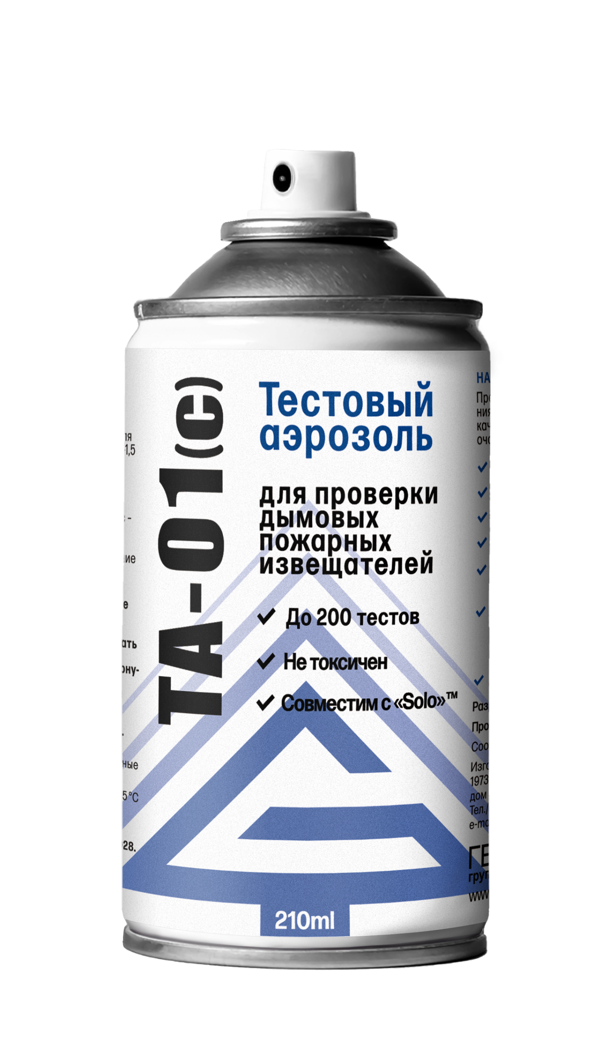
Группа компаний Гефест представляет собственную разработку
Тестовый аэрозоль для проверки дымовых пожарных извещателей ТА-01(с)
Инновации
ТА-01(с) разработан под актуальные нужды отрасли на основании научных исследований свойств дымов различной этиологии
Репутация
ТА-01(с) разработан Группой компаний Гефест – отечественной организацией-лидером в области пожарной безопасности на основании многолетнего научного и технического опыта, а также принципов взаимовыгодного партнерства и надежности
Качество
ТА-01(с) олицетворяет неотъемлемый атрибут производителя средств пожарно-технического профиля – ответственность перед заказчиком и конечным потребителем

Slide 2
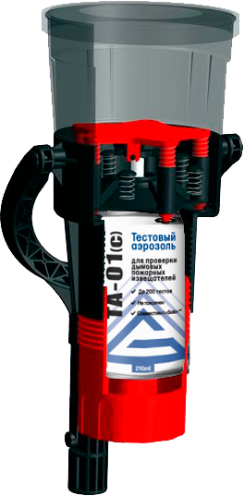
В течение срока службы проверка функцио­нирования извещателя может проводиться более 40 раз.
Использование неподходящих средств за счет накопительного эффекта может привести к необходимости массовой замены извещателей из-за увеличения количества ложных срабатываний.
Согласно контрольным исследованиям, средний диаметр частиц создаваемой ТА-01(с) среды составляет 0.68 мкм, что соответствует требованиям ГОСТ Р 59638-2021, ГОСТ Р 53325-2012 и ГОСТ 34698-2020.
ТА-01(с) разработан как решение проблемы: исчезновение импортных аэрозолей и неудовлетворительное качество доступных аналогов
В основе разработки – наука, позволившая создать средство с заданными свойствами:
ТА-01(с) совместим с диспенсерами и устройства­ми распыления для тестирования дымовых пожарных извещателей типа «Solo»™ 330/332 Aerosol Dispenser
ТА-01(с) также
может быть
распылен
вручную
- Срабатывание исправного извещателя происходит с первого применения
- Создаваемая среда имитирует свойства натуральных дымов
- Безопасность использования для оптики, электроники, человека и окружающей среды
- Отсутствие влияния на чувствительность и иные характеристики извещателей даже при многократном использовании*
* подтверждено Заключением №13/2-05.23 НИИПИ университета ГПС МЧС России

Slide 3
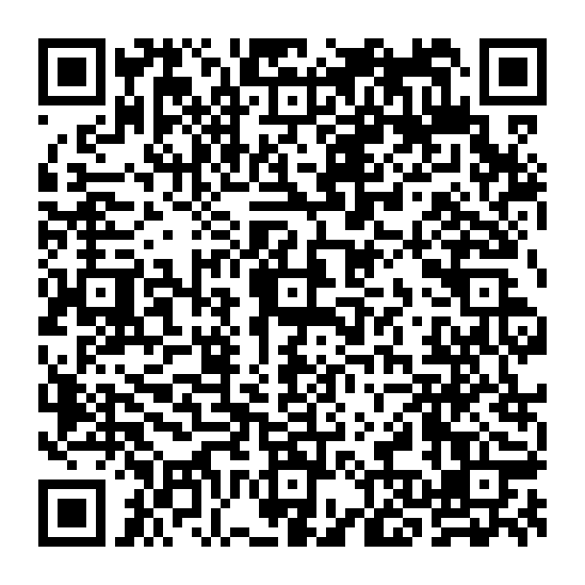
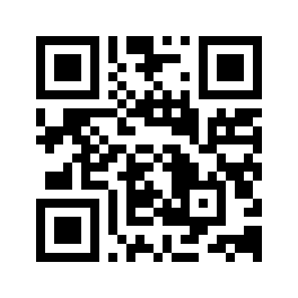
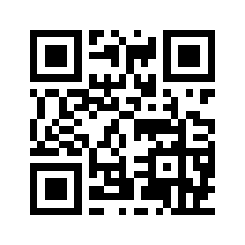
office@gefest-spb.ru - приемная
sale@gefest-spb.ru – продажи
8 800 600 69 13
8 812 600 69 11
8 812 449 69 11
Тестовый аэрозоль ТА-01(с)
Ozon
Яндекс.Маркет
Безопасность - дело техники

